Slide 1

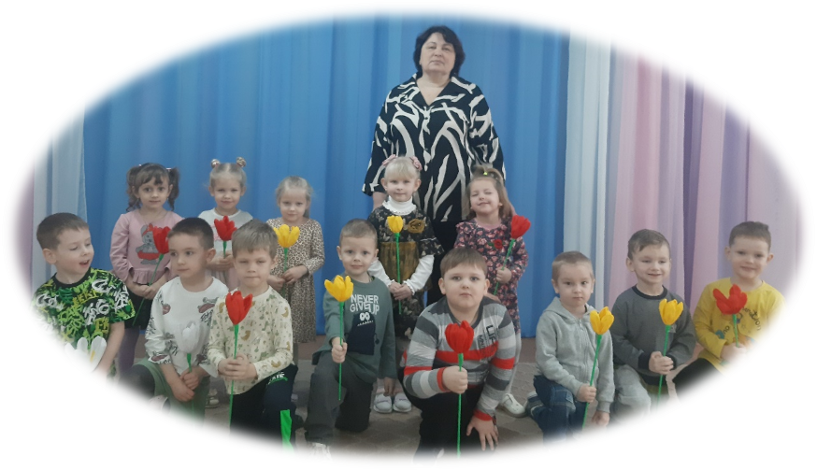

Муниципальное бюджетное дошкольное
образовательное учреждение центр развития ребенка – детский сад № 9 муниципального образования Щербиновский район
станица Старощербиновская
«Современные формы организации духовно – нравственного и – патриотического воспитания детей среднего дошкольного возраста»
»

Slide 2


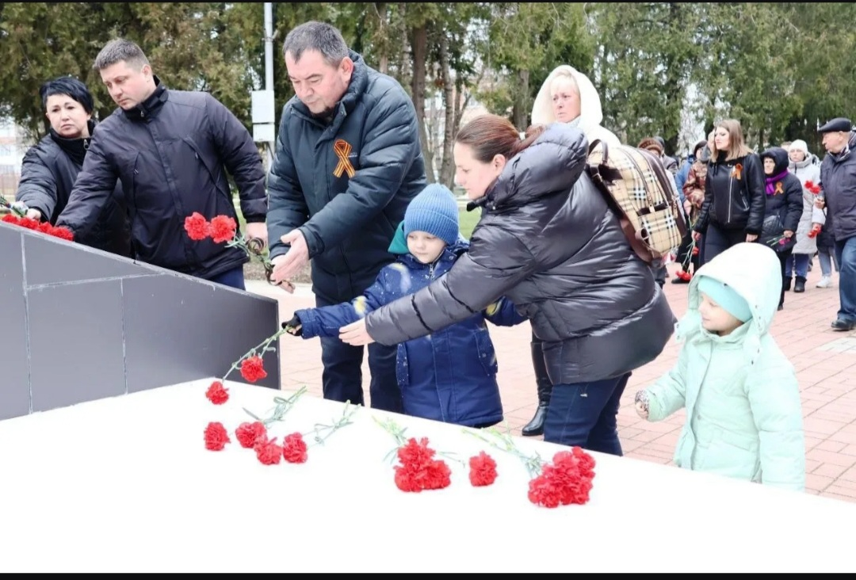

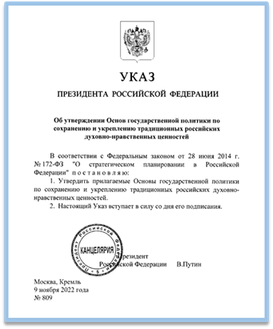
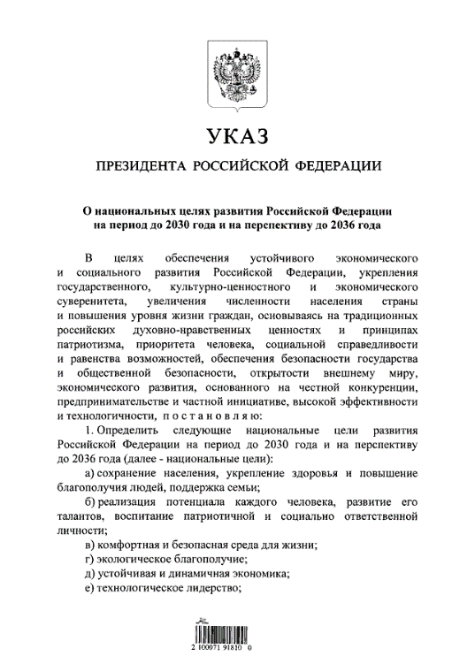


Указ Президента РФ от 9 ноября 2022 г. № 809 “Об утверждении Основ государственной политики по сохранению и укреплению традиционных российских духовно-нравственных ценностей”
Традиционные ценности - основа российского общества, позволяющие закладывать семейные традиции, осуществлять единство страны и развитие человеческого потенциала

Slide 3
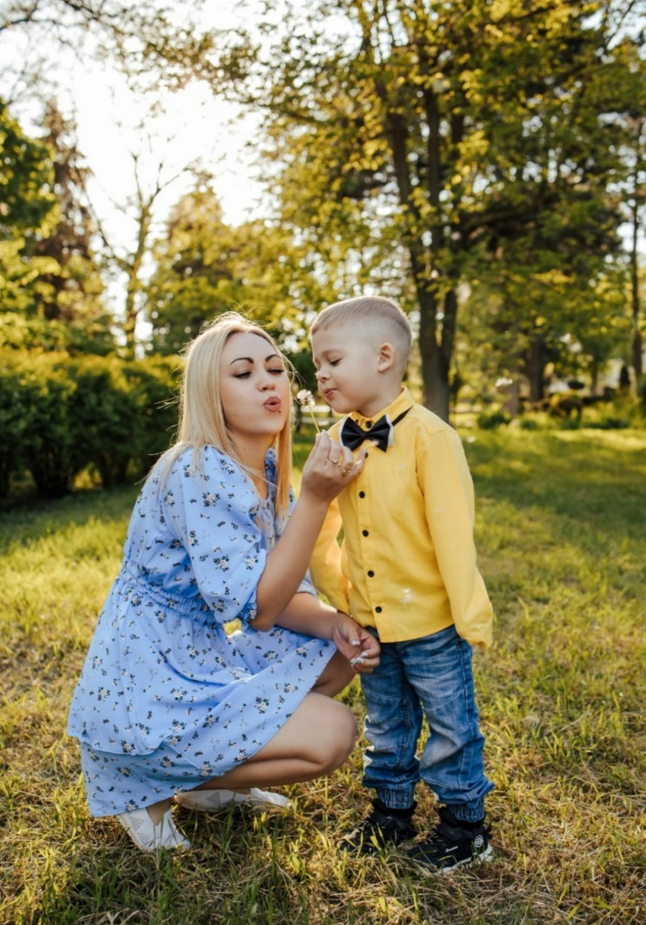
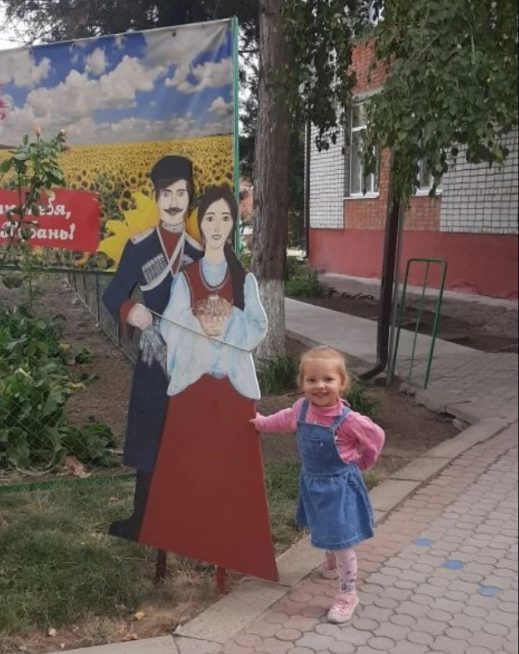
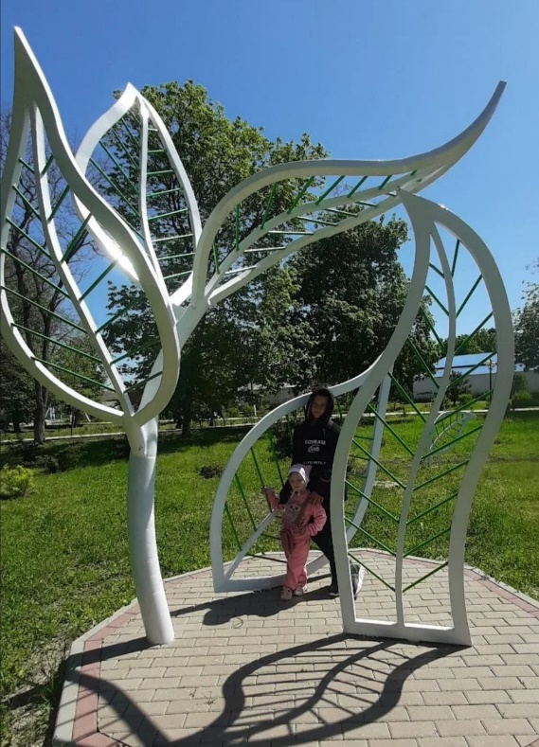
Согласно ФОП ДО, п. 18.5.1. […2) в области формирования основ гражданственности и патриотизма:
- уважительное отношение к Родине, символам страны, памятным датам;
- воспитывать гордость за достижения страны в области спорта, науки, искусства и других областях;
- развивать интерес детей к основным достопримечательностями населенного пункта, в котором они живут.

Slide 4
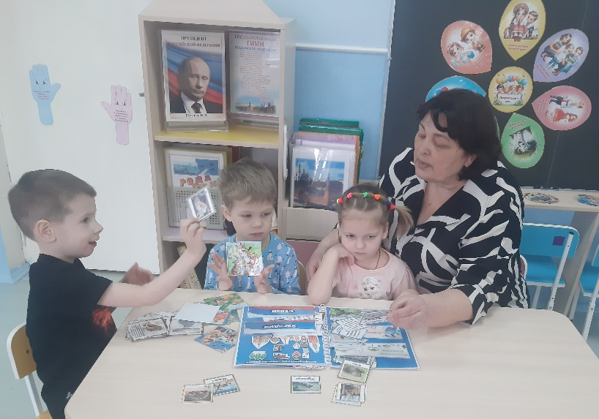
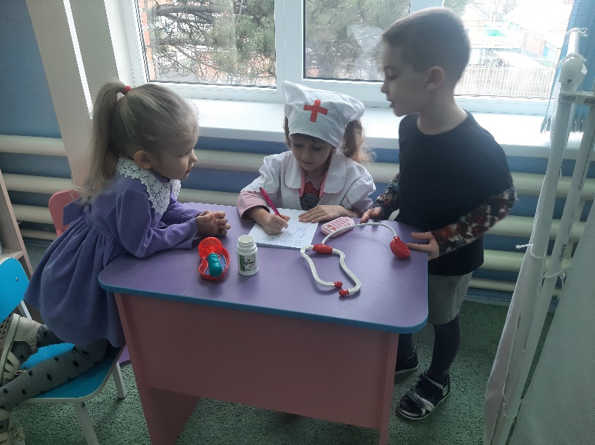
Пространство группы следует организовывать в виде хорошо
разграниченных зон («центры», «уголки», «площадки»).
Центр патриотического воспитания
«Любимый край»
Центр книги «Книжный дом»
Центр сюжетно-ролевых игр

Slide 5
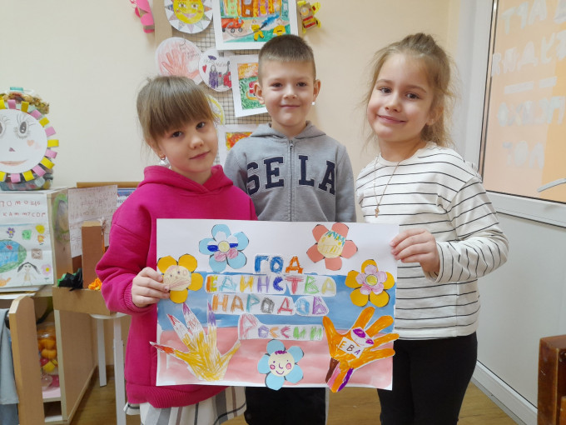
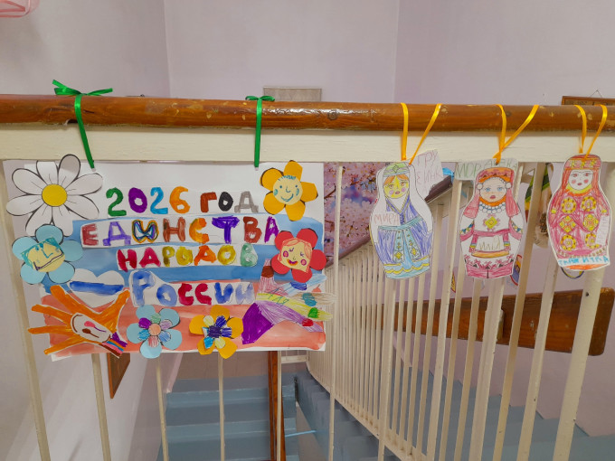
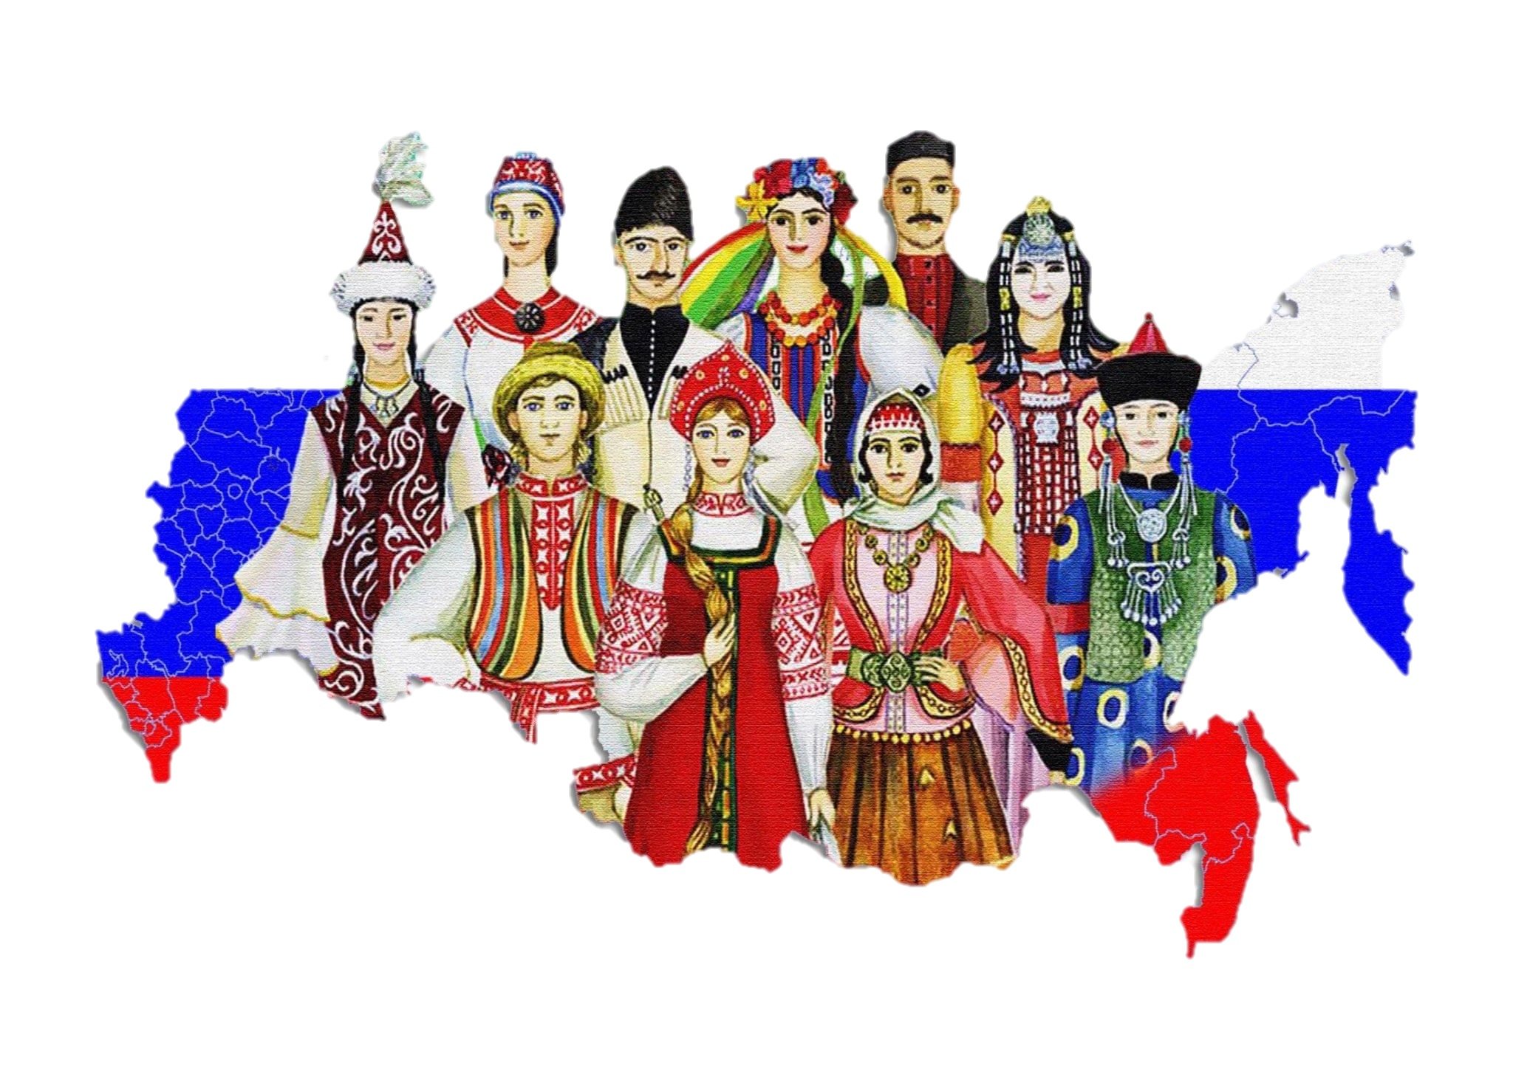
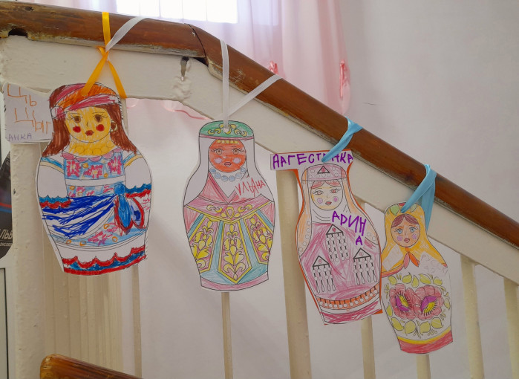
«Хоровод Дружбы!»

Slide 6
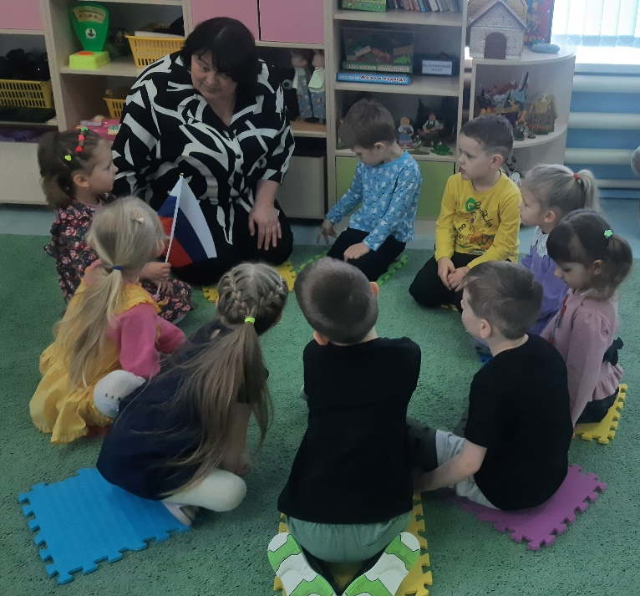
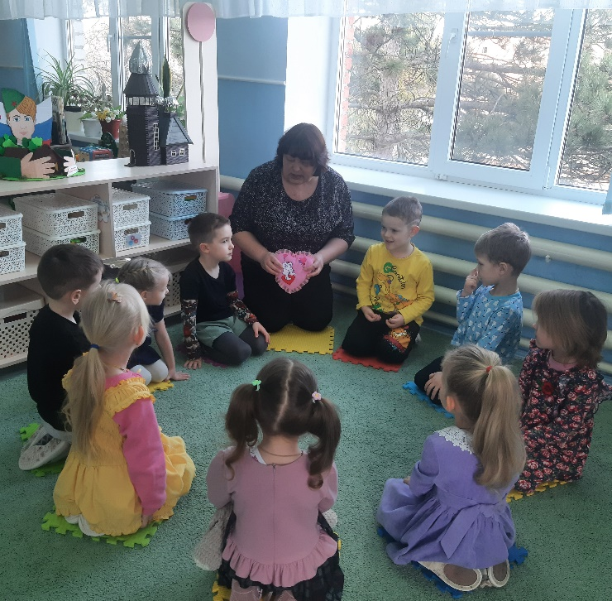
Важно проводить утренний круг с интересом и вовлечением всех детей, чтобы каждый ребёнок почувствовал себя важным и ожидаемым членом коллектива
Нужно много всего знать, чтобы патриотом стать!

Slide 7
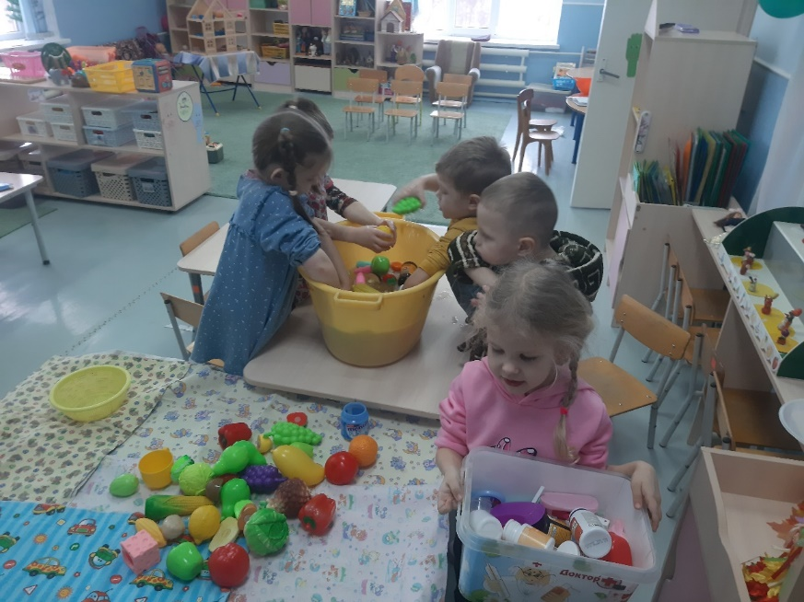
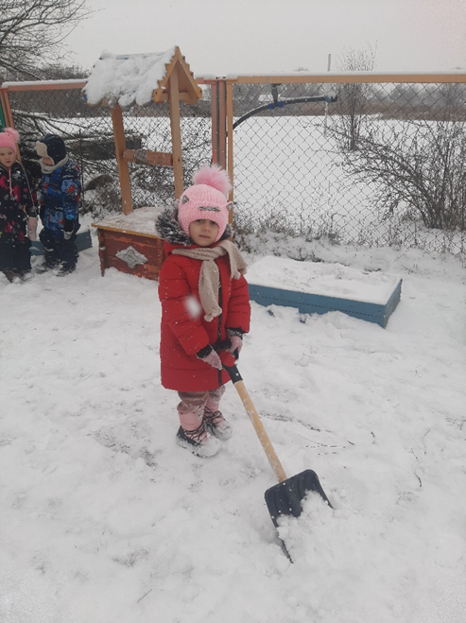
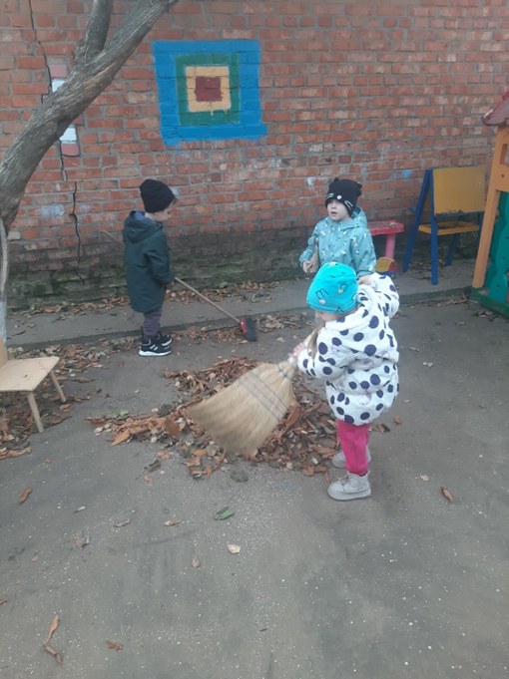
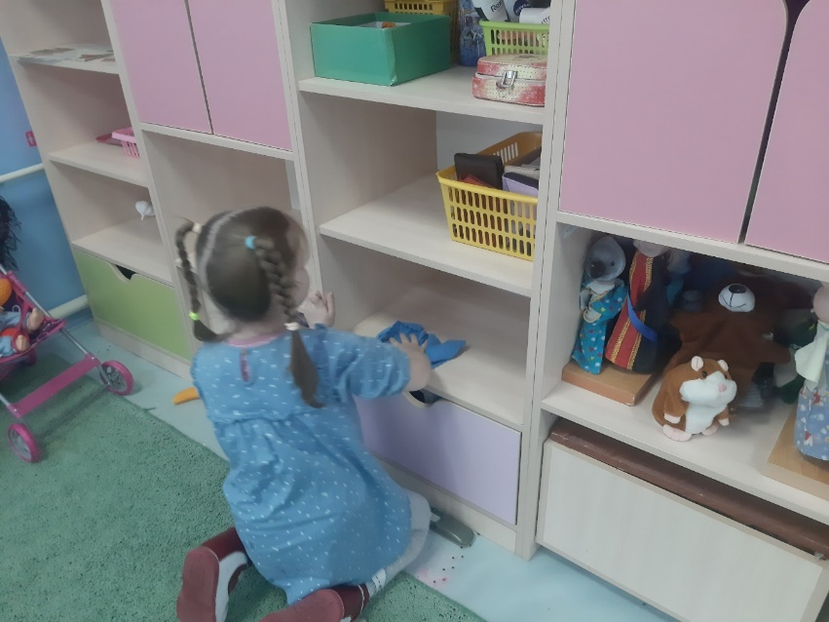
Формируем ответственность и желание помогать

Slide 8
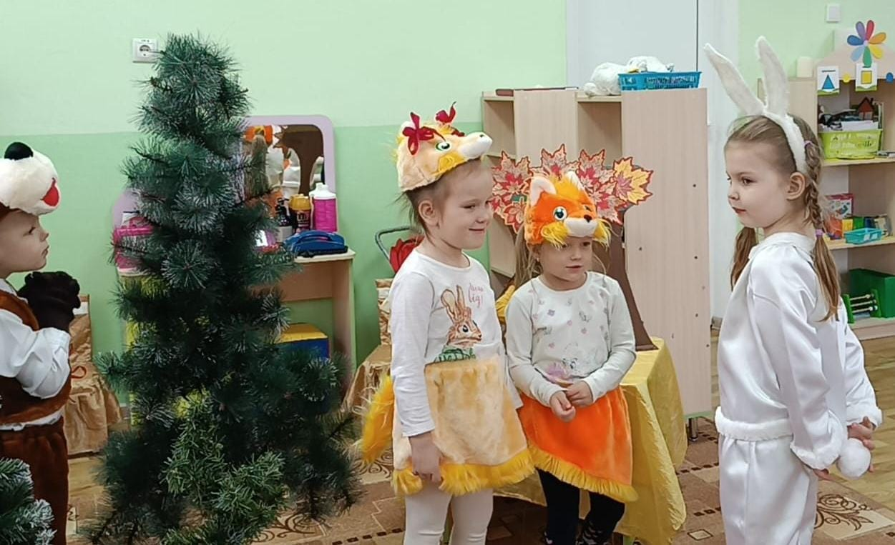
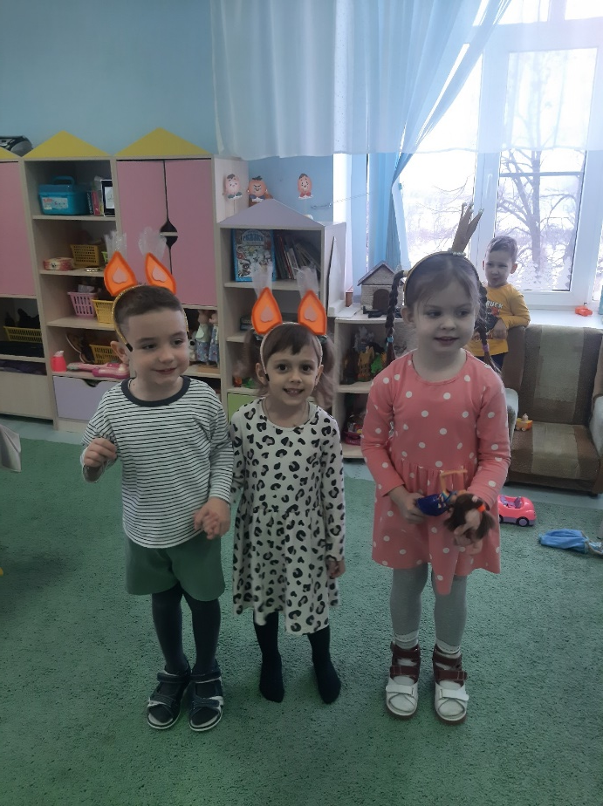
Обыгрывание русских народных сказок

Slide 9
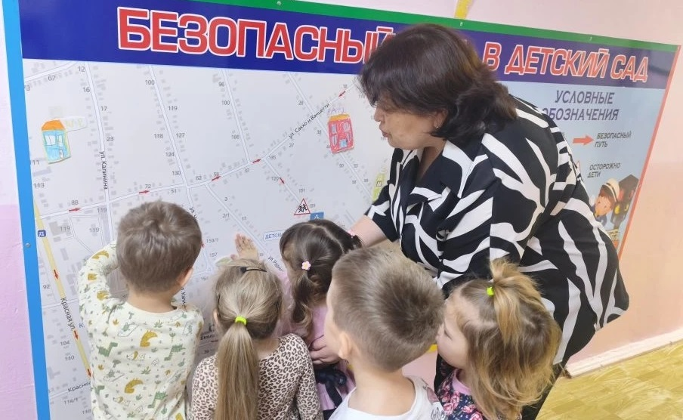
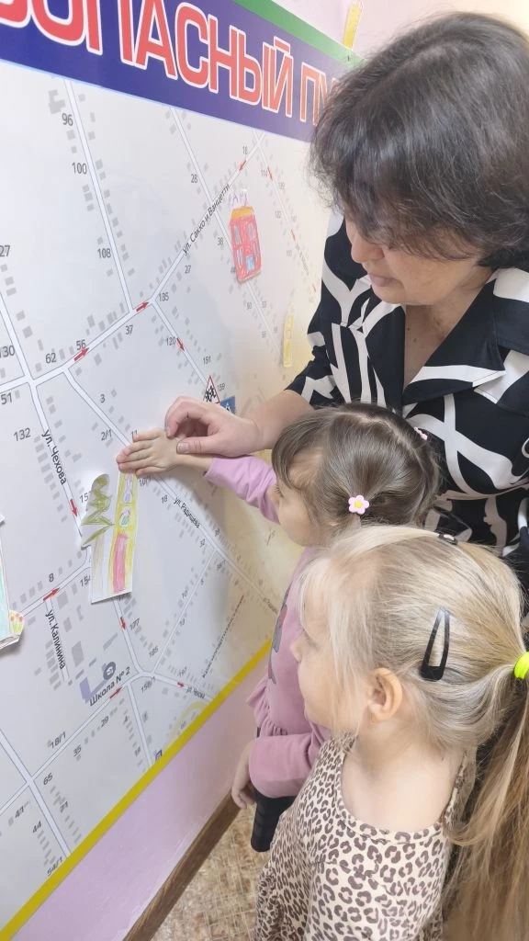
«Я, моя семья, мой дом»

Slide 10
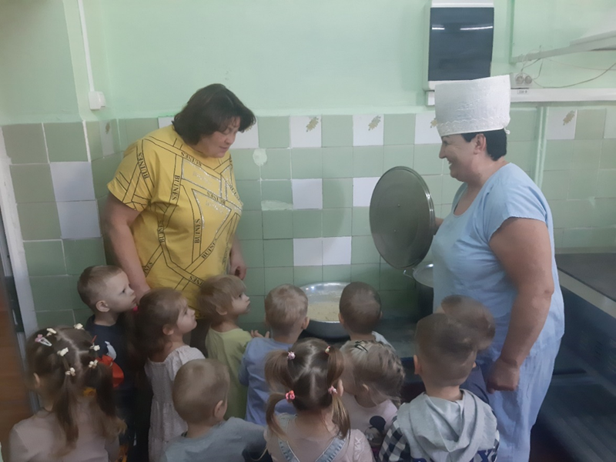
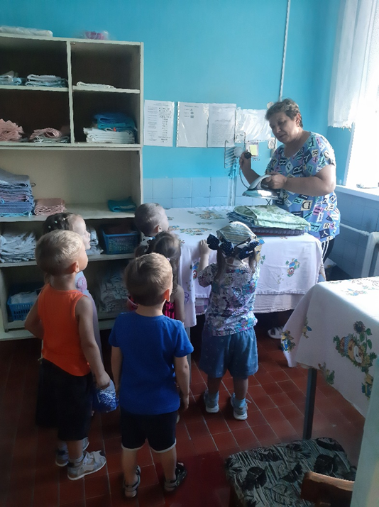
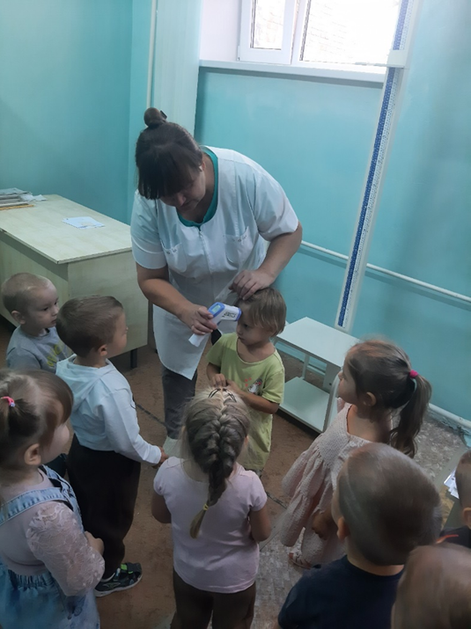
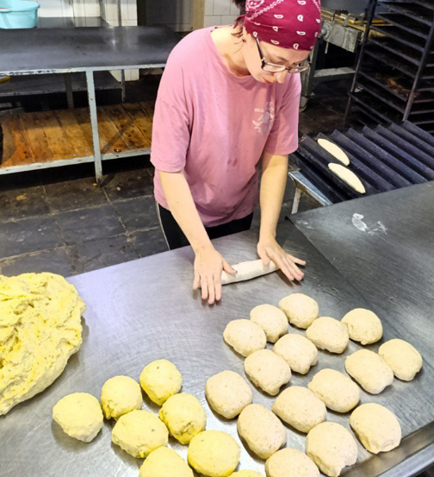
«Детский сад»
Мама – Светланы, работает на пекарне.

Slide 11
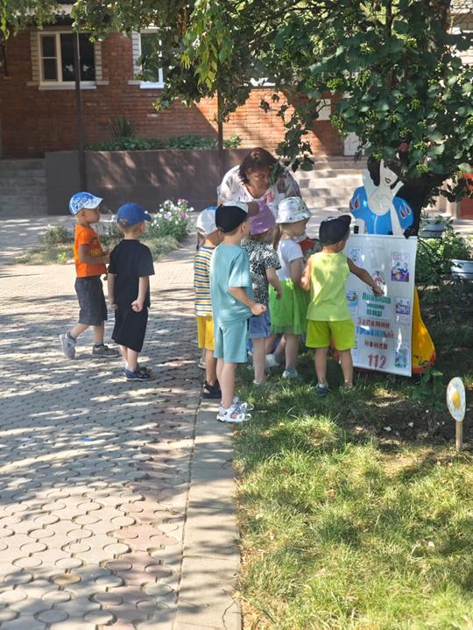
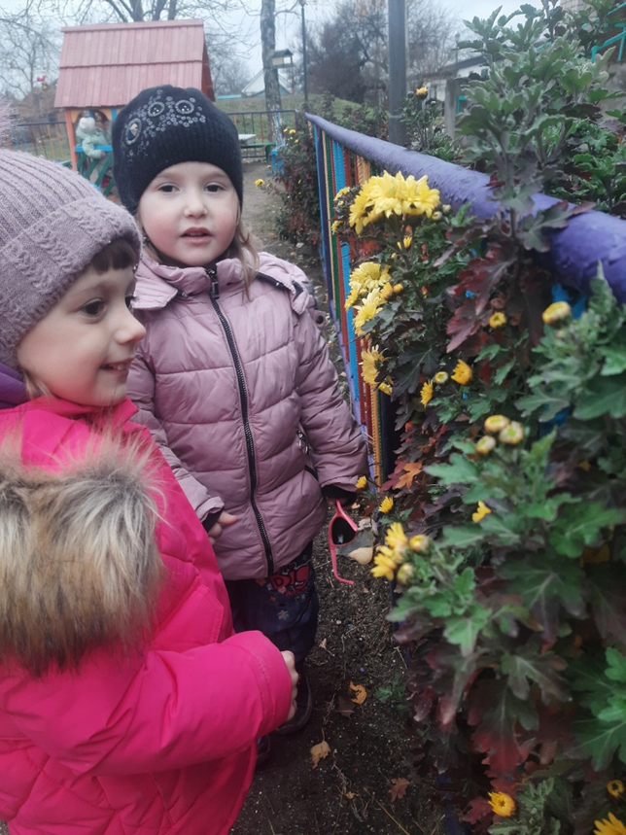
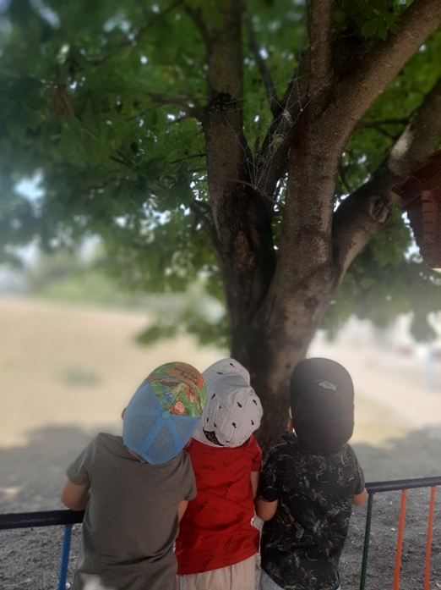
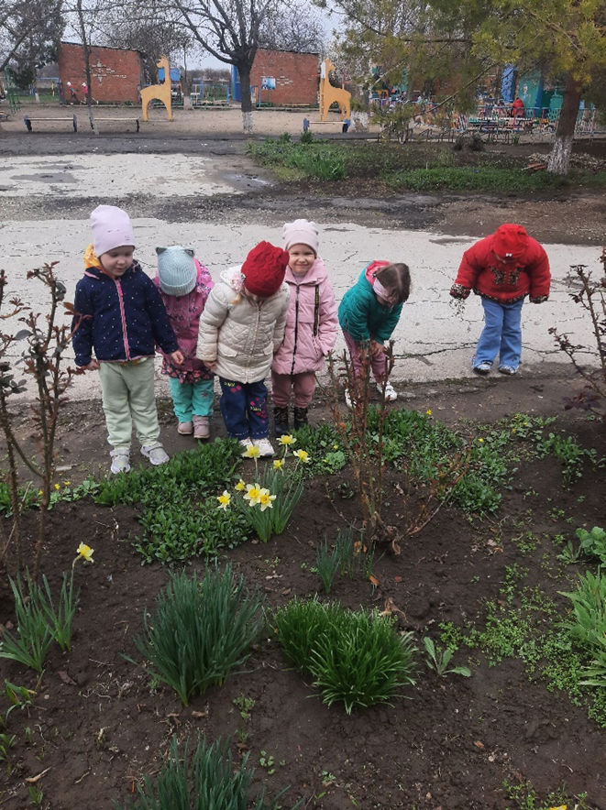
«Родная станица. Родная природа»

Slide 12
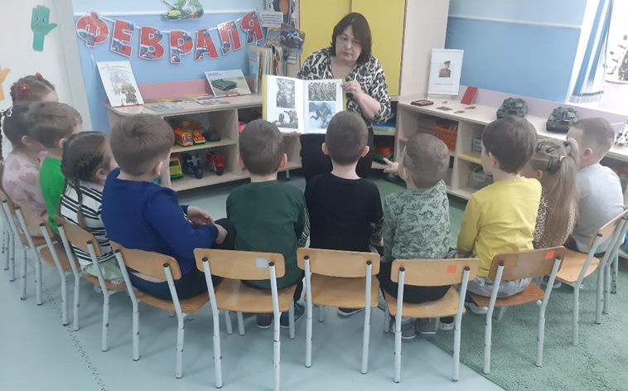
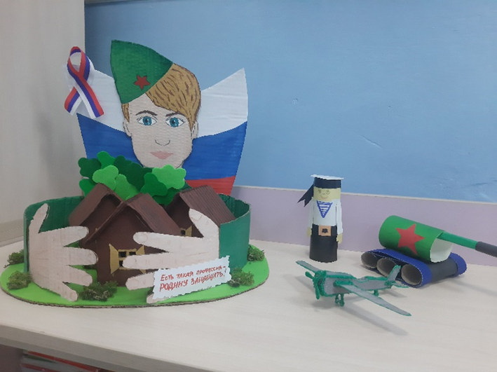
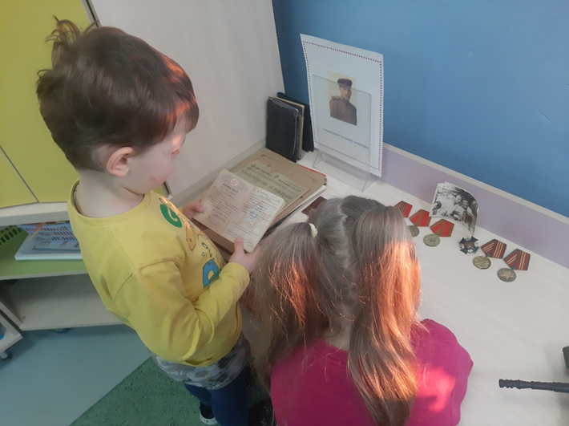
«Родная страна»

Slide 13
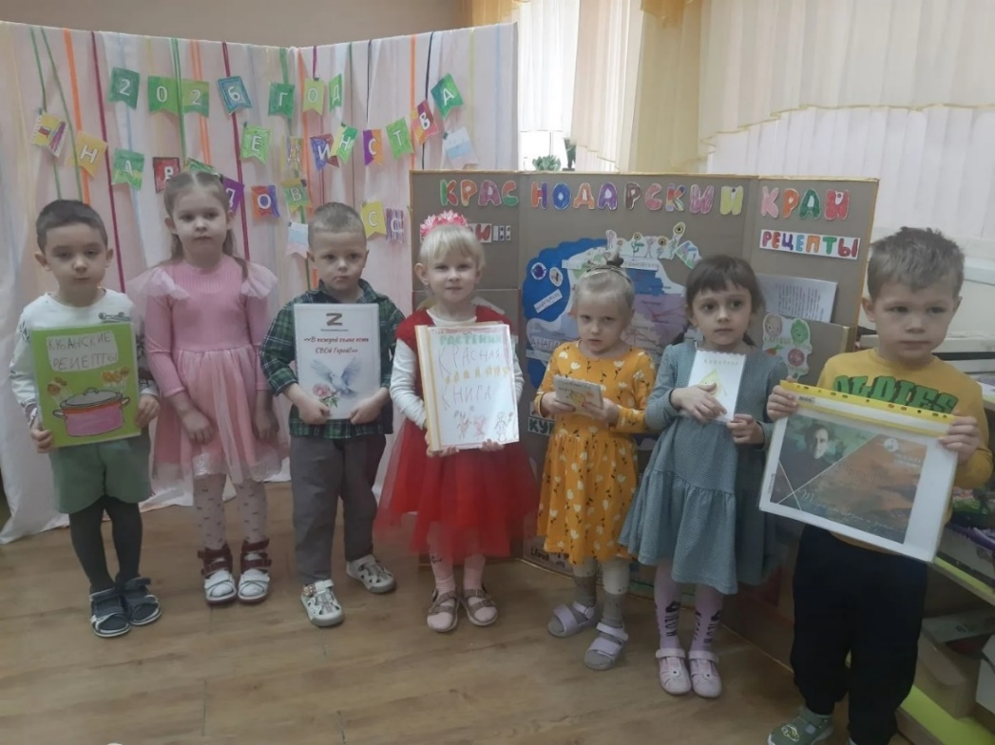
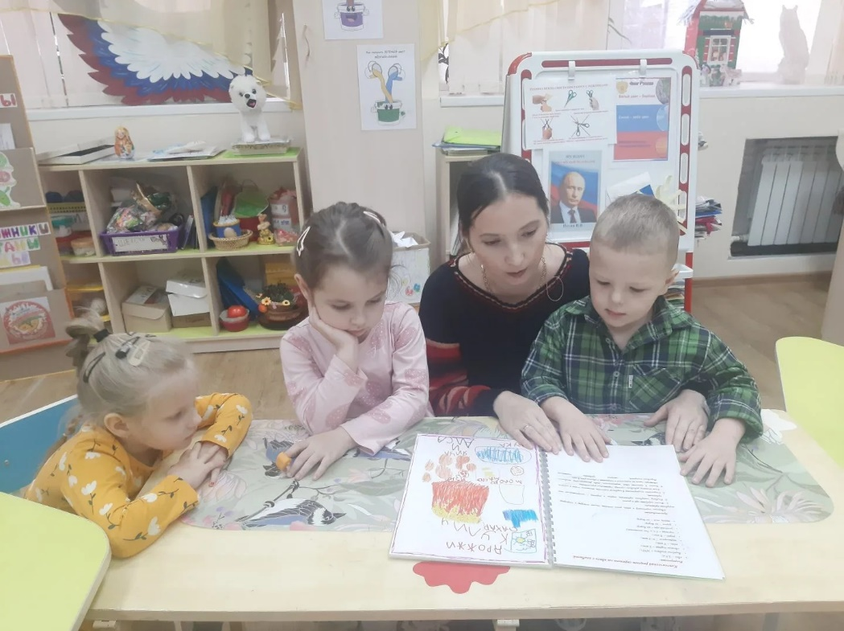
Экскурсия в Арт – студию
Педагог дополнительного образования Приходько Е.А.

Slide 14

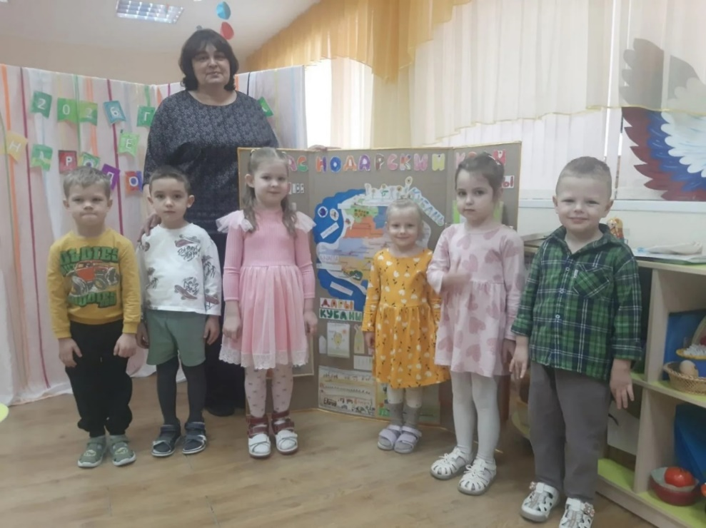
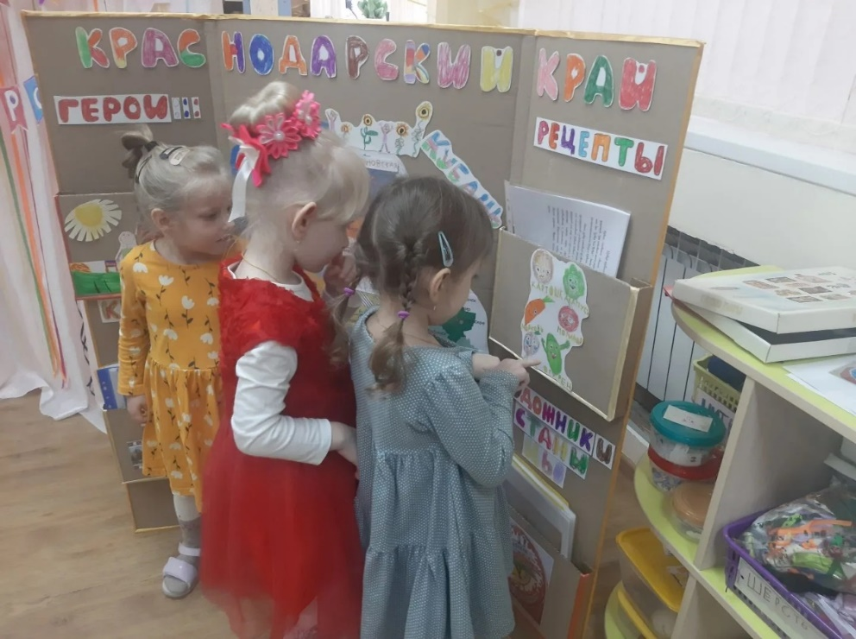
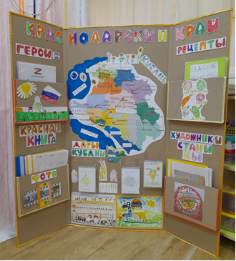
Знакомство с дидактическим пособием «Краснодарский край – Кубань»
Дидактическое пособие не только информирует, но и вдохновляет детей на творчество, что делает обучение увлекательным и запоминающимся.

Slide 15

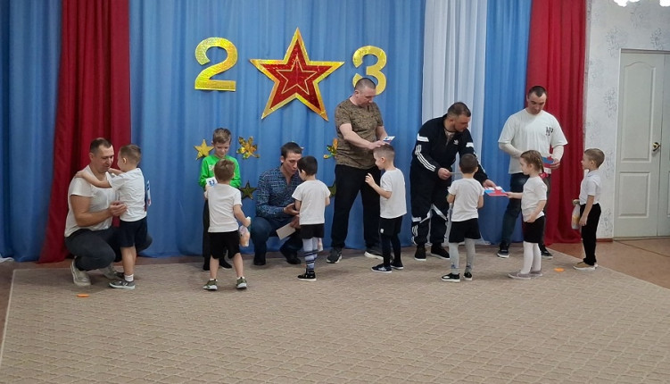
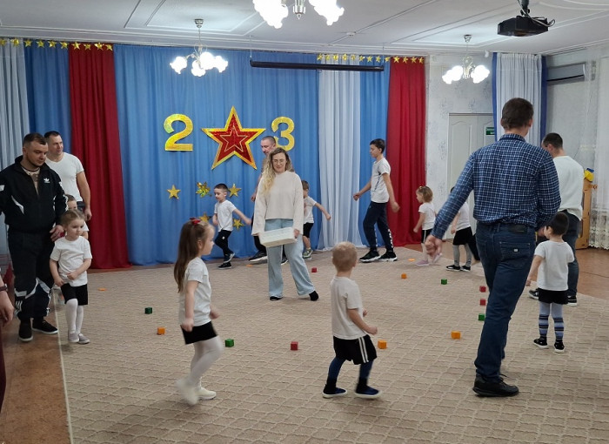
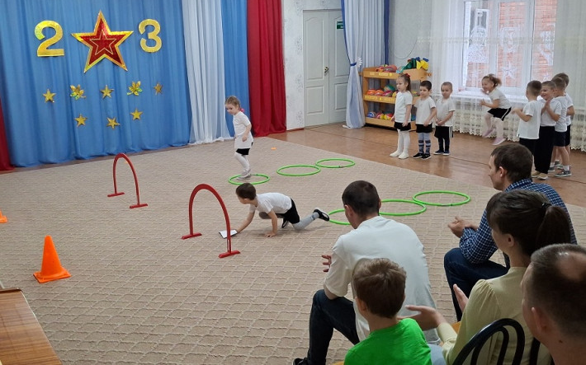
Спортивный праздник «Богатырская сила»

Slide 16
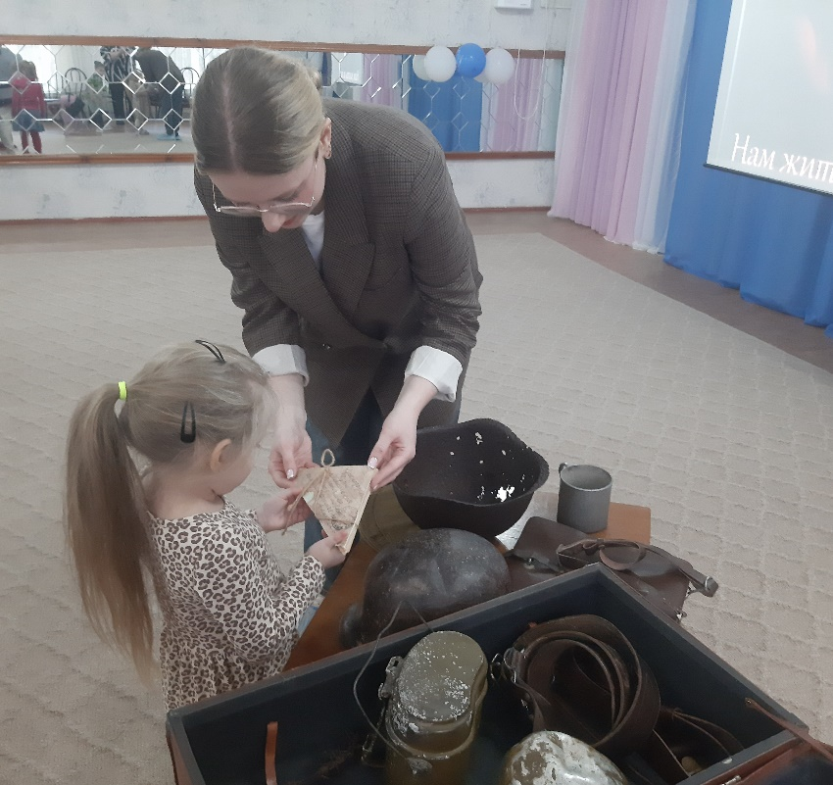
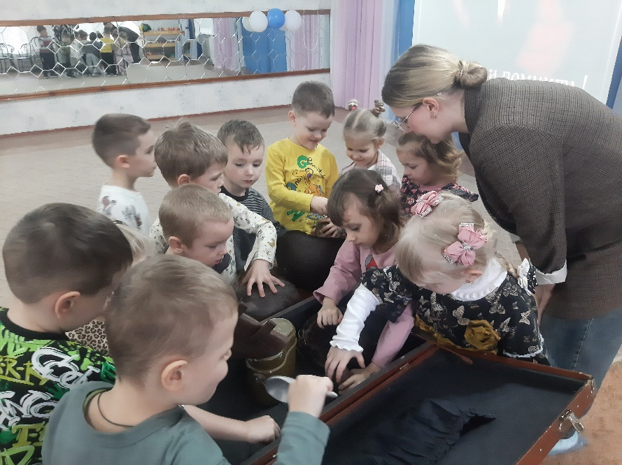
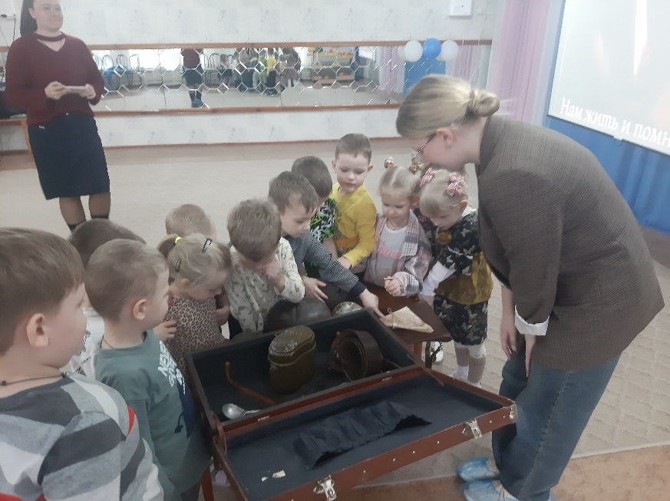
«Музей в чемодане»
Социальные партнеры: муниципальное бюджетное учреждение культуры «Старощербиновский историко-краеведческий музей имени М.М. Постернак»

Slide 17
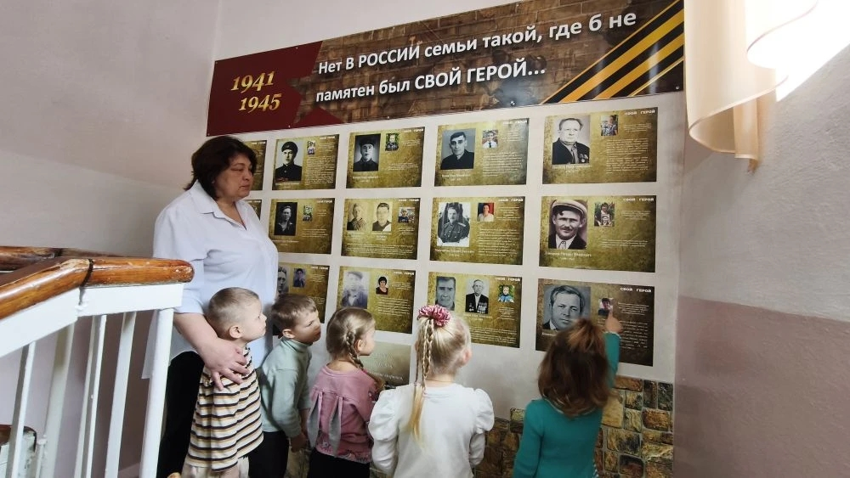
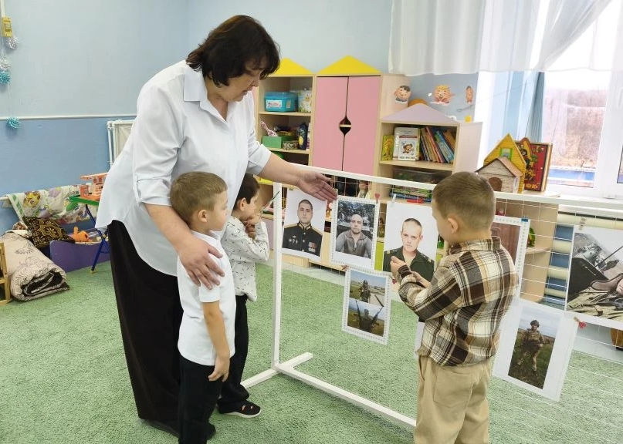
Стена памяти «Нет в России семьи такой, где б не памятен был свой Герой»
«В каждой семье есть СВОй Герой»

Slide 18
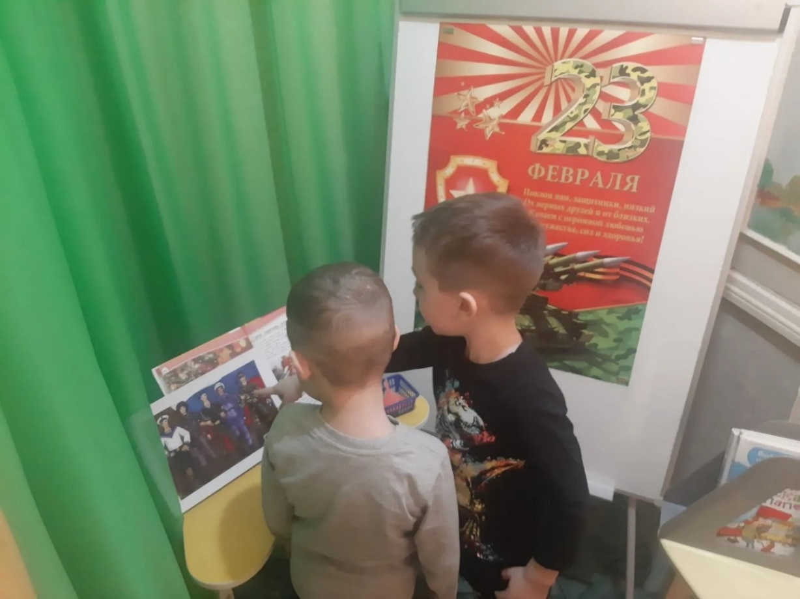
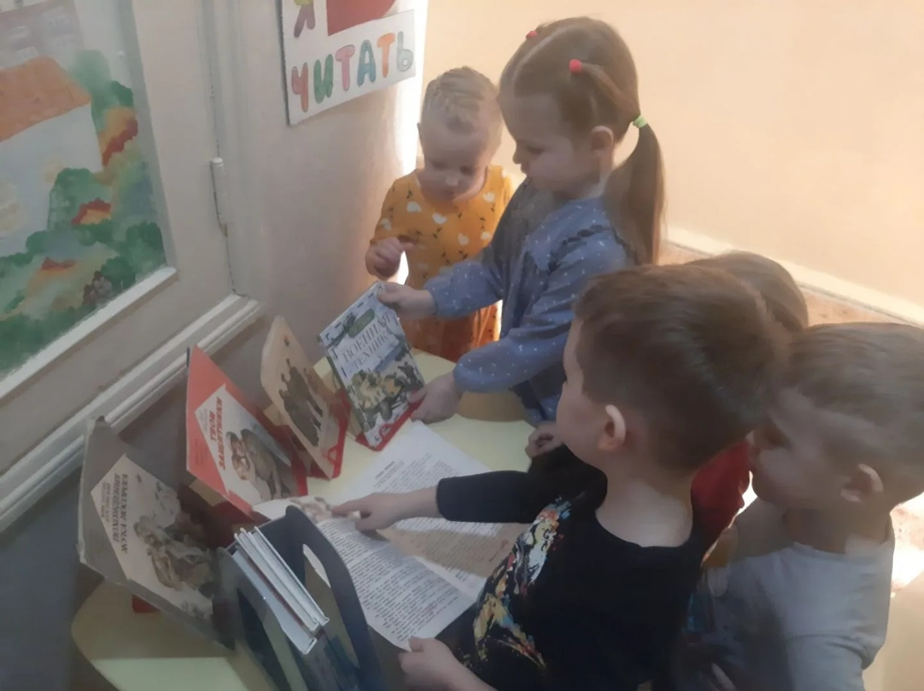
Посещение библиотеки «Читай Сад» посвященной дню Защитника Отечества
Цель: обеспечить право ребенка на читающее детство путем возрождения традиций семейного чтения, сформировать в обществе позитивный имидж читающего взрослого.
Социальные партнеры: муниципальное казенное учреждение культуры «Детская библиотека» Старощербиновского сельского поселения Щербиновский район.

Slide 19

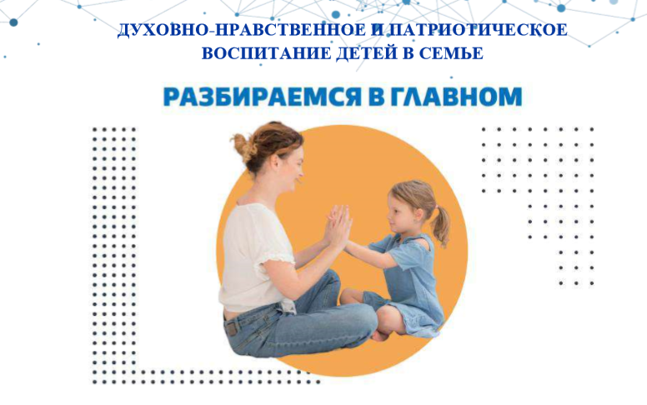
Реализуя «Программу просвещения родителей», в своей педагогической практике использовала рекомендуемые формы и темы просвещения родителей. [«Программа просвещения родителей», раздел Духовно-нравственное и патриотическое воспитание детей в семье. Стр. 124]
Какую роль играет духовность в жизни ребенка?
Что такое моральное сознание и как оно формируется?
Что значит нравственное поведение у детей?
Какие методы нравственного воспитания используются?

Slide 20



Семейная гостиная «Мамины посиделки»
Участие семей в муниципальном конкурсе «ТехноПатриот»
Развлечение «Богатырские забавы»

Slide 21




Чек – листы «Воспитание интереса к чтению [делаем/ не делаем]
Рекомендованные действия родителей детей дошкольного возраста для успешного духовно-нравственного и патриотического воспитания ребенка.

Slide 22






ВОСПИТАТЕЛЮ О ВОСПИТАНИИ
Практическое руководство по реализации Программы воспитания
Для детей 3-5 лет в детском саду и семье

Slide 23


«Гость группы»

Slide 24



Институт изучения детства, семьи и воспитания
Комплект для воспитателя:
- методические рекомендации
- карточки по теме
- игры
- шаблоны раздаточных материалов
Добрые игры — это комплект методических материалов, который поможет воспитателям и родителям в доступной и увлекательной форме обсуждать с детьми ключевые темы.
Любовь к Родине, знание истории и уважение к культуре России.
Важность семьи и дружбы, формирование навыков общения и сотрудничества.
Развитие нравственных качеств: доброты, честности, справедливости, милосердия.
Формирование представлений о гражданственности и ответственности.
Комплект для родителя:
- методические рекомендации
- игры и творческие задания
- список рекомендованного контента
Предлагаем Вам, использовать QR-код для скачивания «Добрые игры»

Slide 25


